Slide 1
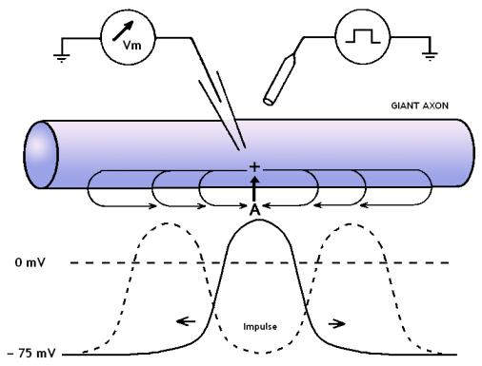
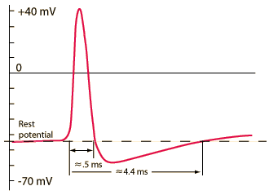
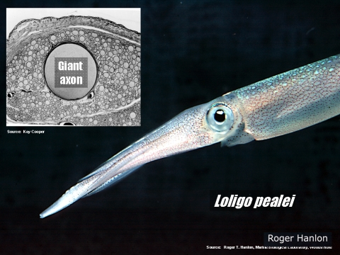
Potencjał czynnościowy
Potencjał czynnościowy polega na krótkotrwałej depolaryzacji błony komórkowej. Wczesne doświadczenia (K.C. Cole i H. J. Curtis, 1939) pokazały, że błona komórkowa staje się spolaryzowana dodatnio (ok. +50 mV) podczas maksimum potencjału czynnościowego. Gdyby powodował go jedynie chwilowy wzrost przepuszczalności dla wszystkich jonów, błona osiągnęła by 0 mV, lecz nie więcej. Obiektem do badań potencjału czynnościowego był akson Kalmara Atlantyckiego.
Kalmar Atlantycki Loligo pealei

Slide 2
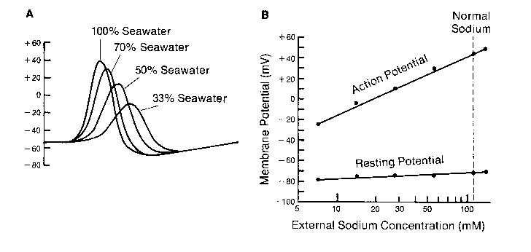
Potencjał czynnościowy – impuls sodowy
Zależność potencjału czynnościowego od stężenia sodu. A i B: Maksimum potencjału czynnościowego maleje wraz maleniem stężenia Na⁺ w płynie zewnątrzkomórkowym. Silna zależność wartości maksimum od stężenia Na⁺ wskazuje na duża przepuszczalność błony dla tych jonów w trakcie impulsu.
Alan Hodgkin i Bernard Katz odkryli, że amplituda potencjału czynnościowego zależy od koncentracji Na⁺ na zewnątrz komórki. Postawili hipotezę, że chwilowa zmiana przepuszczalności i wpływ jonów Na⁺ do wnętrza komórki powoduje potencjał czynnościowy. Potwierdzeniem tej hipotezy była obserwacja, że maksimum potencjału czynnościowego wynosi +55mV, co jest bliskie wartości potencjału równowagi dla sodu. Ich eksperymenty wskazały również, że zanik potencjału czynnościowego może być związany ze wzrostem przepuszczalności dla jonów K⁺ i ich wypływem z komórki.

Slide 3
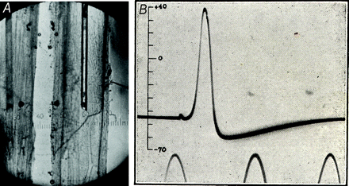
Eksperyment HH
A. Elektroda mierząca potencjał wewnątrzkomórkowy w aksonie (średnica 500 um). Obraz z przodu i z boku jest możliwy dzięki systemowi luster.
B. Pierwszy wewnątrzkomórkowy zapis potencjału czynnościowego. Sinusoida o częstości 500 Hz była używana jako znacznik czasu.
Hodgkin AL & Huxley AF (1939). Action potentials recorded from inside a nerve fibre. Nature 144, 710–711.
Notes:
A. Huxley byl wnukiem Thomasa Henryego Huxleya, który w 1869 zalozyl pismo Nature.

Slide 4
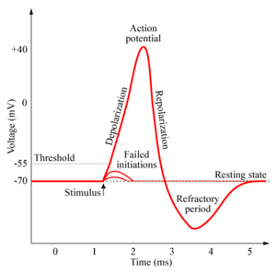
Potencjał czynnościowy – wszystko albo nic
wzrost g_{Na}
depolaryza-cja błony
napływ Na⁺
‘Wybuchowa’ natura impulsu jest związana z kanałami sodowymi o przepuszczalności zależnej od napięcia na błonie i sprzężeniem zwrotnym dodatnim z depolaryzacją błony. Repolaryzacja jest związana z otwarciem kanałów potasowych i wypływem potasu z komórki.

Slide 5
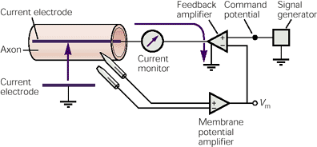
Voltage clamp
Technika voltage clamp była opracowana przez Kenneth’a Cole’a w 1947 r. Alan Hodgkin i Andrew Huxley wykorzystał ją w serii eksperymentów (1952) nad mechanizmem generacji potencjału czynnościowego. Voltage clamp pozwala mierzyć zależność prąd – napięcie w błonie neuronu.
Voltage clamp działa na zasadzie ujemnego sprzężenia zwrotnego. Potencjał błonowy jest mierzony przez wzmacniacz (membrane potential amplifier) podłączony do elektrody zewnątrz i wewnątrzkomórkowej. Jest on przekazywany do wzmacniacza (feedback amplifier). Drugie wejście do wzmacniacza stanowi potencjał z generatora ustalany przez eksperymentatora (command potential). Wzmacniacz oblicza różnicę napięć i przekazuje sygnał na elektrodę biegnącą wewnątrz komórki. Prąd potrzebny do utrzymania napięcia na zadanym poziomie jest miarą prądu błonowego płynącego przez kanały jonowe.
Notes:
Hodgkin first went to Farnborough where he helped design oxygen masks for pilots, followed by 5 years working on radar for use in aircraft. Huxley worked on improving gunnery including the use of predictors in targeting. Both benefited greatly from experiences beyond their academic specialties, in particular Hodgkin’s involvement with feedback control systems and Huxley’s manipulation of mathematical equations
Cole developed the voltage clamp technique before the era of microelectrodes, so his two electrodes consisted of fine wires twisted around an insulating rod. Because this type of electrode could be inserted into only the largest cells, early electrophysiological experiments were conducted almost exclusively on squid axons.

Slide 6
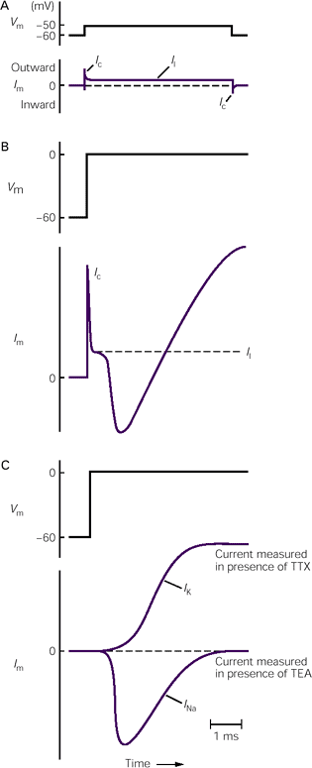
Eksperyment voltage clamp – wstępne wyniki
Mała depolaryzacja wywołuje prąd kondensatora I_{c} = C dV/dt oraz leak I_{l}.
Większa depolaryzacja wywołuje większy prąd kondensatora I_{c} oraz I_{l} oraz dodatkowo prąd dokomórkowy, a następnie odkomórkowy.
Depolaryzacja w obecności tetrodoxyny (TTX) blokującej kanały Na⁺, a następnie w obecności tetraethyloammonium (TEA) blokującego kanał K⁺, pozwala zobaczyć ‘czysty’ prąd I_{K} i I_{Na}, po odjęciu I_{c} oraz I_{l}.

Slide 7
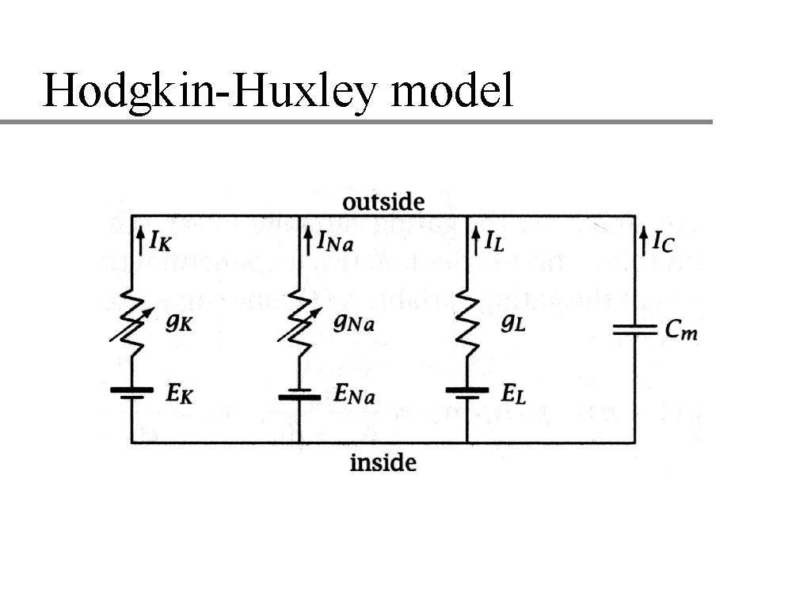
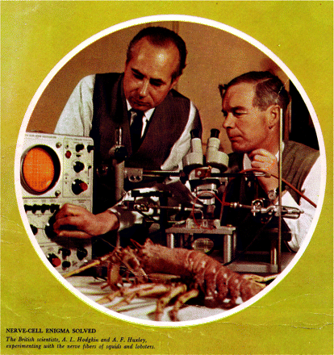
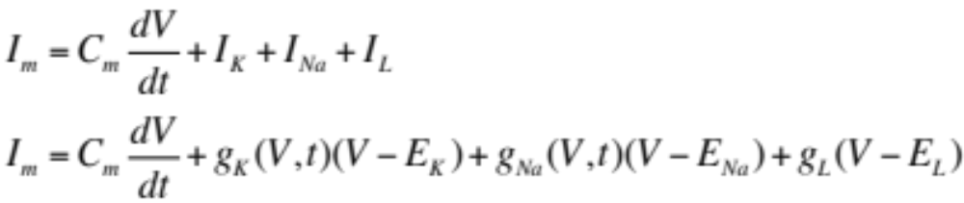
Okładka programu wręczenia Nagrody Nobla w 1963 r.

Slide 8
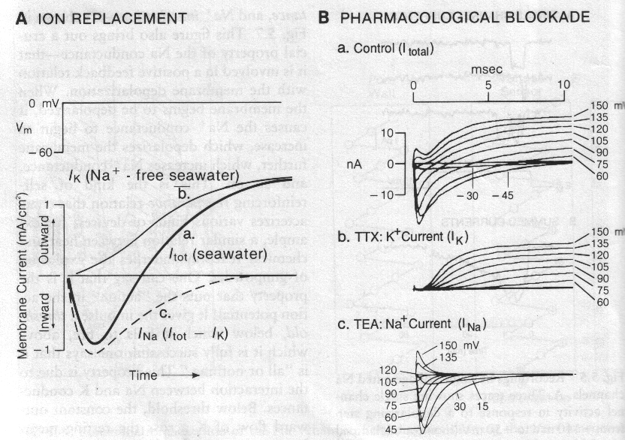
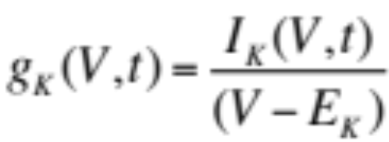
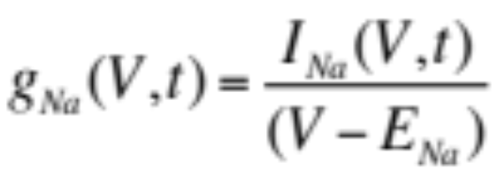
Eksperyment voltage clamp - wyniki
Prawo Ohma (prąd jest proporcjonalny do napięcia):
Znając I_{K}, I_{Na}, E_{K}, E_{Na}, oraz V można obliczyć g_{K} i g_{Na}. I_{K}, I_{Na} można otrzymać z pomiarów voltage clamp, E_{K}, E_{Na}- stałe, V – ustala eksperymentator.

Slide 9
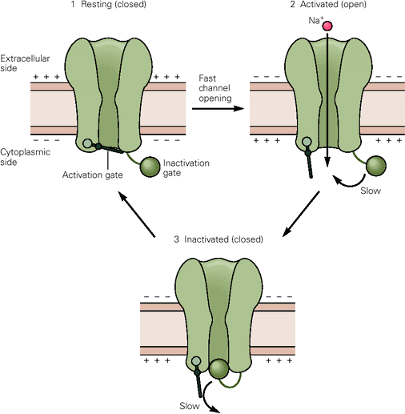
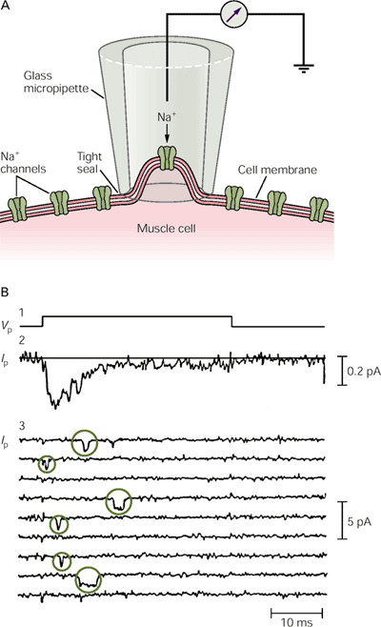
HH model - bramki
Pomiary voltage clamp dla różnych wartości V pozwoliły HH postawić hipotezę, że kanał Na⁺ posiada bramkę aktywacyjną i bramkę inaktywacyjną. Obie muszą być otwarte by kanał mógł przewodzić jony. Bramka aktywacyjna jest zamknięta gdy błona znajduje się poniżej potencjału spoczynkowego i otwiera się szybko przy depolaryzacji. Bramka inaktywacyjna jest otwarta przy potencjale spoczynkowym i wolno zamyka się w wyniku depolaryzacji. Kanał K⁺ posiada tylko bramkę aktywacyjną otwierającą się wolno w wyniku depolaryzacji.
Zachowanie pojedynczych kanałów może być rejestrowane za pomocą patch clamp. W zapisach widać szybkie otwieranie i zamykanie pojedynczych kanałów. Ich suma daje gładki przebieg wartości prądu

Slide 10
HH model - bramki
Terminologia:
Włączenie prądu: aktywacja, wyłączenie prądu: dezaktywacja: oba procesy związane z otwarciem/zamknięciem bramki aktywacyjnej.
Gdy prąd się włącza, a następnie wyłącza pomimo stałego poziomu napięcia na błonie, oznacza to, że posiada on bramkę inaktywacją.
Procesy związane z zamknięciem/otwarciem bramki inaktywacyjnej to inaktywacja prądu/deinaktywacja prądu.
Aby mógł płynąć prąd, obie bramki musza być otwarte.

Slide 11
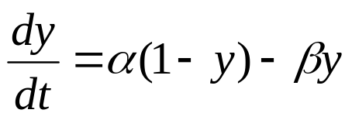
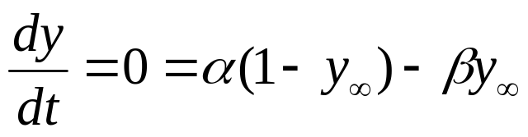
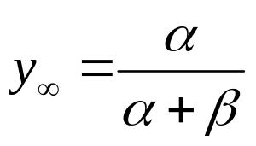
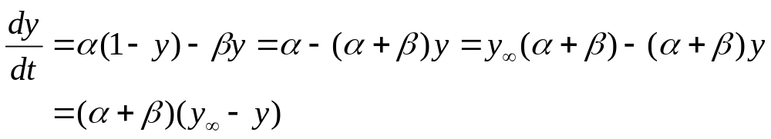
Model bramki (gate model – Hodgkin i Huxley (1952))
Zamknięty
α
Otwarty
1 - y
y
y - prawdopodobieństwo, że bramka jest w stanie otwartym, 1-y – że w stanie zamkniętym, α, β – stałe szybkości. Uwaga: α, β zależą do V.
β
Zakładamy kinetykę reakcji pierwszego rzędu:
W stanie ustalonym:
Stąd:
Podstawiając do równania:

Slide 12
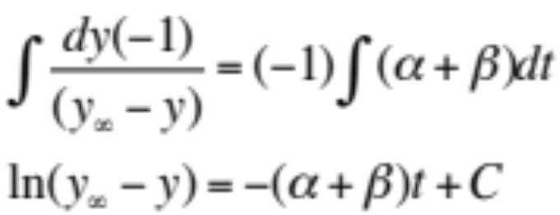

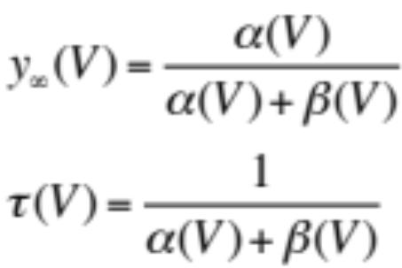
Model bramki (gate model – Hodgkin i Huxley (1952))
Całkując dostajemy:
Czyli:
Widać, że y dochodzi do stanu ustalonego eksponencjalnie, ze stałą czasową τ, gdzie:
stan ustalony
stała czasowa

Slide 13

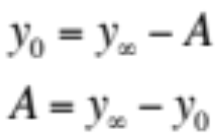


Model bramki (gate model – Hodgkin i Huxley (1952))
Definiując stan poczatkowy:
Dostajemy:
Ostatecznie:
Lub:

Slide 14
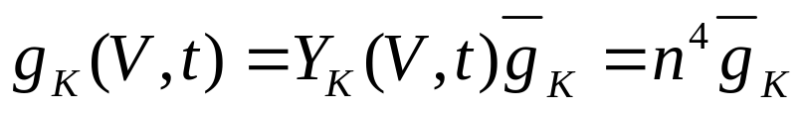
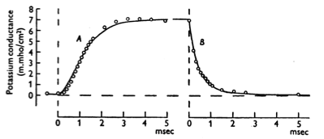
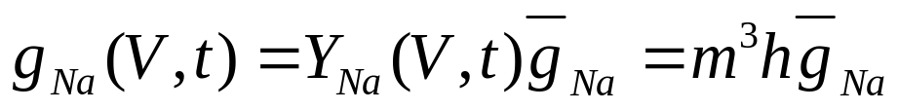
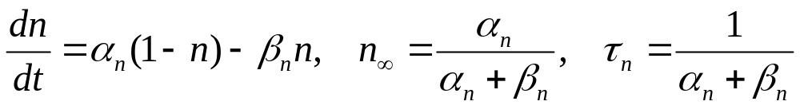
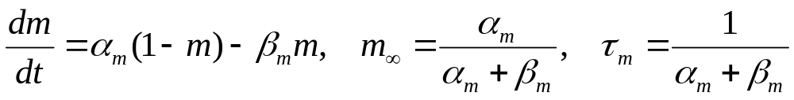
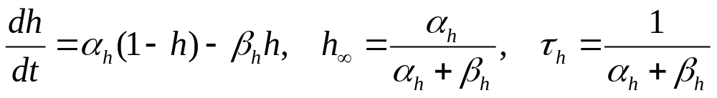
HH model
HH zauważyli, że g_{K} i g_{Na} nie są funkcjami exp(-t/τ) lecz raczej potęgami funkcji eksponencjalnych. Zaproponowali:
Wzrost i spadek przewodnictwa K⁺
Gdzie n, m i h opisane są modelem bramki:

Slide 15
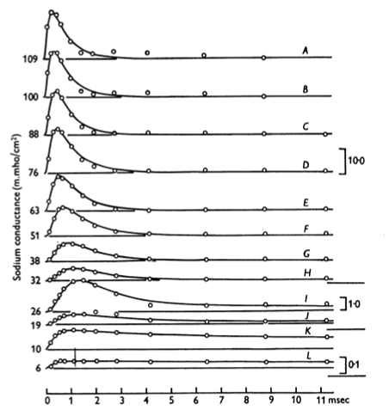
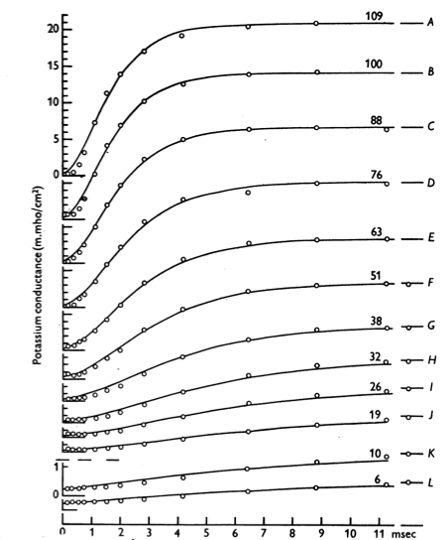


HH model
Obserwując zmiany przewodnictwa dla różnych wartości depolaryzacji:
Przewodnictwo sodu
Przewodnictwo potasu
Punkt doświadczalny
Krzywa teoretyczna
HH zaproponowali:

Slide 16


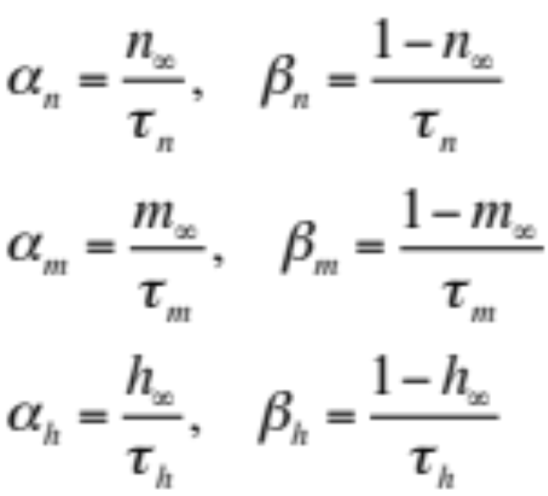
HH model
Z dopasowanych przebiegów g_{K} i g_{Na} HH wyznaczyli funkcje:
A następnie z funkcji
wyznaczyli
na podstawie zależności:

Slide 17
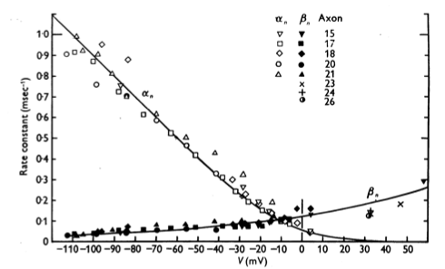

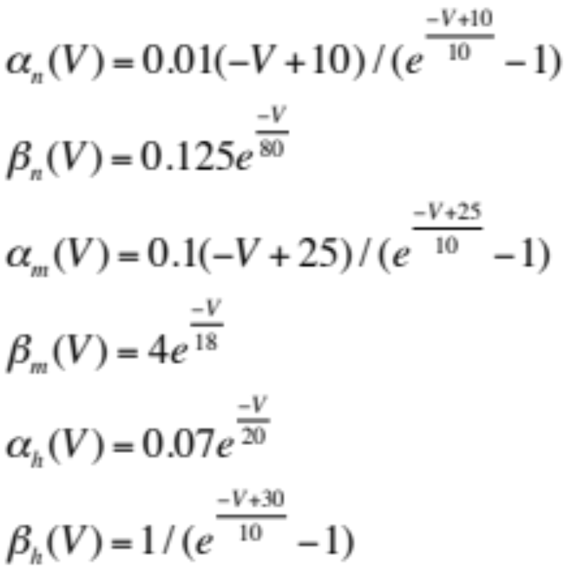
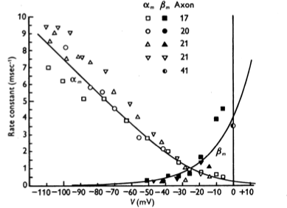
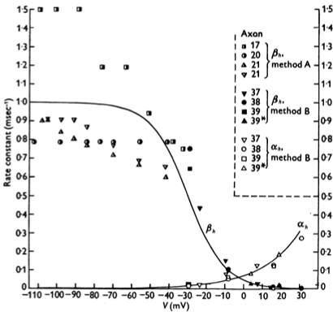
HH model
Stałe szybkości aktywacji i dezaktywacji przewodnictwa K⁺
Następnie, do
dopasowali empirycznie znalezione funkcje:
Stałe szybkości aktywacji i dezaktywacji przewodnictwa Na⁺
Stałe szybkości inaktywacji i deinaktywacji przewodnictwa Na⁺

Slide 18
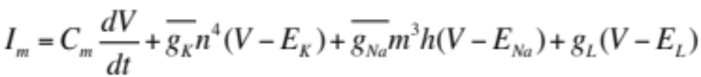
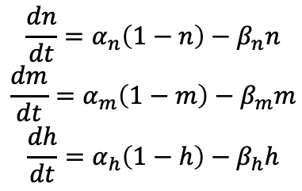
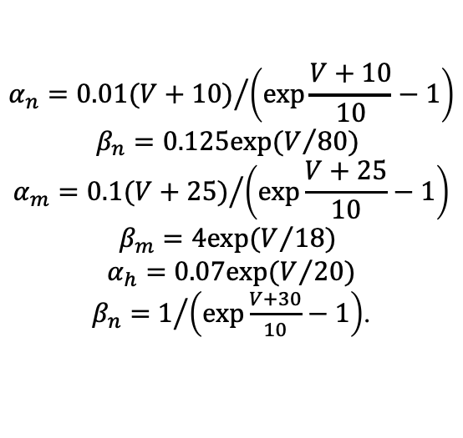
HH model
Podsumowując, model Hodgkina i Huxleya jest opisany następującym ukladem rownan:
gdzie:
oraz:

Slide 19
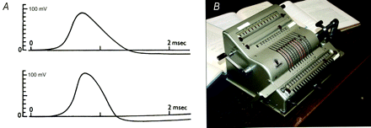
HH model
HH rozwiazali numerycznie swoje równania na mechanicznym kalkulatorze i otrzymali bardzo dobrą zgodność z doświadczeniem. Model HH jest wciąż uznawany za największy sukces w ilościowym modelowaniu mózgu a nawet i w całych naukach biologicznych.
model
eksperyment
Obliczony (góra) i rzeczywisty (dół) potencjał czynnościowy w aksonie kalmara.
Kalkulator mechaniczny (Brunsviga Maschinenwerke, Grimme, Natalis & Co) w laboratorium Alana Hodgkina w Cambridge. Na tej maszynie Huxley rozwiązał równania HH numerycznie. Obceny w roku 1951 komupter EDSAC 1 był wyłączony z uzytkowania na 6 miesiecy. Obliczenia generacji potencjału czynnosciowego na mechanicznej maszynie liczącej trwały 3 tygodnie.

Slide 20
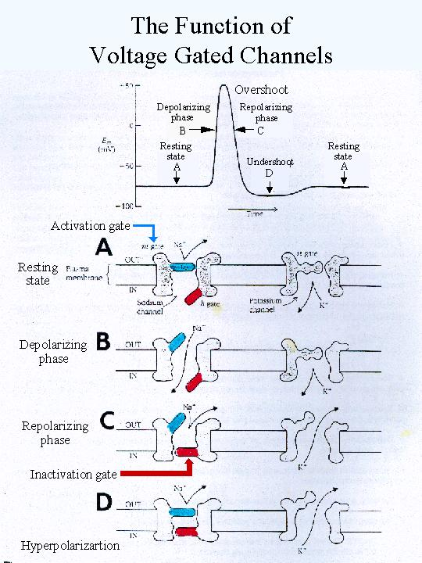
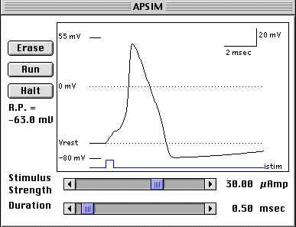
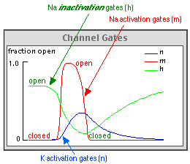
Generacja potencjału czynnościowego - podsumowanie

Slide 21
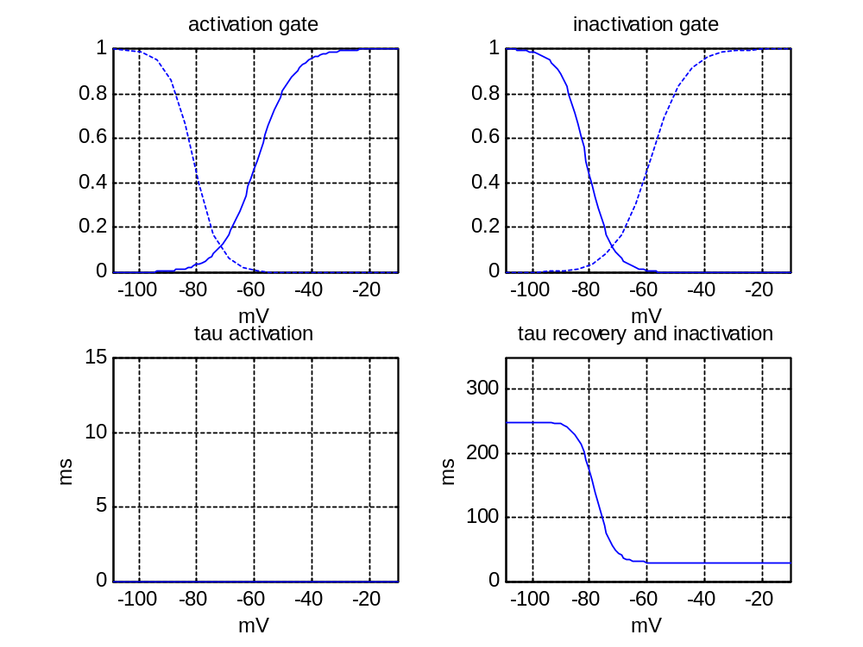
Charakterystyka typowego kanału

Slide 22
Eksperymenty do wykonania
5. Experiments -> Basic -> Impulse generation
-Zbadac wplyw stężen jonow w przestrzeni zewnątrzkomorkowej na generacje potencjalu czynnosciowego (Na, K, Cl, Mg, Ca).
Ktore jony maja decydujacy wplyw?
-Obnizyc poziom [Na]_{out} (0.1 mM) i skompensowac to za pomoca Base current.
Jaki wplyw ma [Na]_{out} na potencjal spoczynkowy i na potencjał czynnosciowy?
-Obnizyc poziom [K]_{out} (0.1 mM) i skompensowac to za pomoca Base current.
Jaki wplyw ma [K]_{out} na potencjal spoczynkowy i na potencjał czynnosciowy? Porównac hyperpolaryzacje po potencjale czynnosciowym dla warunkow normalnych i niskiego [K]_{out}.
Wynik sugeruje, ze hiperpolaryzacja po potencjale czynnosciowym jest zwiazana z wyplywem K⁺, zgodnie z gradientem stężeń. Sprawdzić tę hipotezę obnizajac dodatkowo poziom [K]_{in} (0.1 mM).

Slide 23
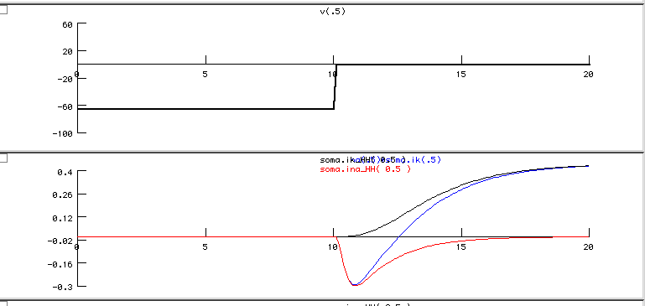
Eksperymenty do wykonania
6. Eksperyment ‘Pasta do zębów’.
-Przywrócić poziom [K]_{out} i obniżyć poziom [K]_{in} (0.1 mM). Skompensować zmianę potencjału spoczynkowego za pomocą ujemnego base current (-3nA). Pobudzić komórkę. Co sie dzieje? Sprawdzić potencjał Nersta E_{K.}
7. Experiments -> Currents -> Fast Na, K -> voltage clamp
Analiza voltage clamp prądów Na i K
-Dla domyślnego kroku napięcia 0 – 10 sek: -100 mV, 10 – 20 sek: 0 mV.
Narysować prąd całkowity, prąd INa oraz IK (za pomocą Plot what ->soma -> ina_hh, ik_hh).

Slide 24
Eksperymenty do wykonania
8. Analiza voltage clamp prądów Na i K
-Obejrzeć osobno prądy I_{Na}, I_{K} poprzez wyrównanie stężeń, po obu stronach błony lub poprzez ustalenie przewodnictw na 0.
Przy wyrównanych stężeniach prad nie płynie dla V = 0 mV.
Sprawdzić, czy jest tak samo przy innych napięciach np. amp1 = 20 mV?

Slide 25
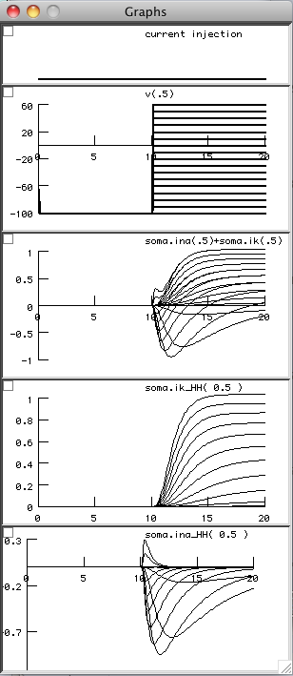
Eksperymenty do wykonania
9. Analiza voltage clamp prądów Na i K
-Zbadac zaleznosc prądów I_{Na} i I_{K} od napięcia w eksperymencie voltage clamp. Otrzymac nastepujacy rysunek (za pomocą Keep lines i Run Series):

Slide 26
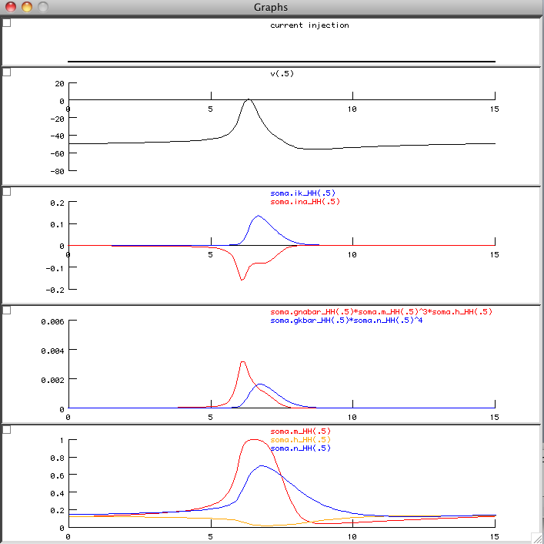
Eksperymenty do wykonania
10. Experiments -> Currents -> Fast Na, K -> amplitude and time course
-Analiza voltage clamp pradow I_{Na} i I_{K}. Obejrzec i zrozumiec przebieg zmiennych m, h, n oraz prądów I_{Na} i I_{K}.
Dlaczego maksimum potencjalu czynnosciowego nie osiaga E_{Na}?

